Slide 1
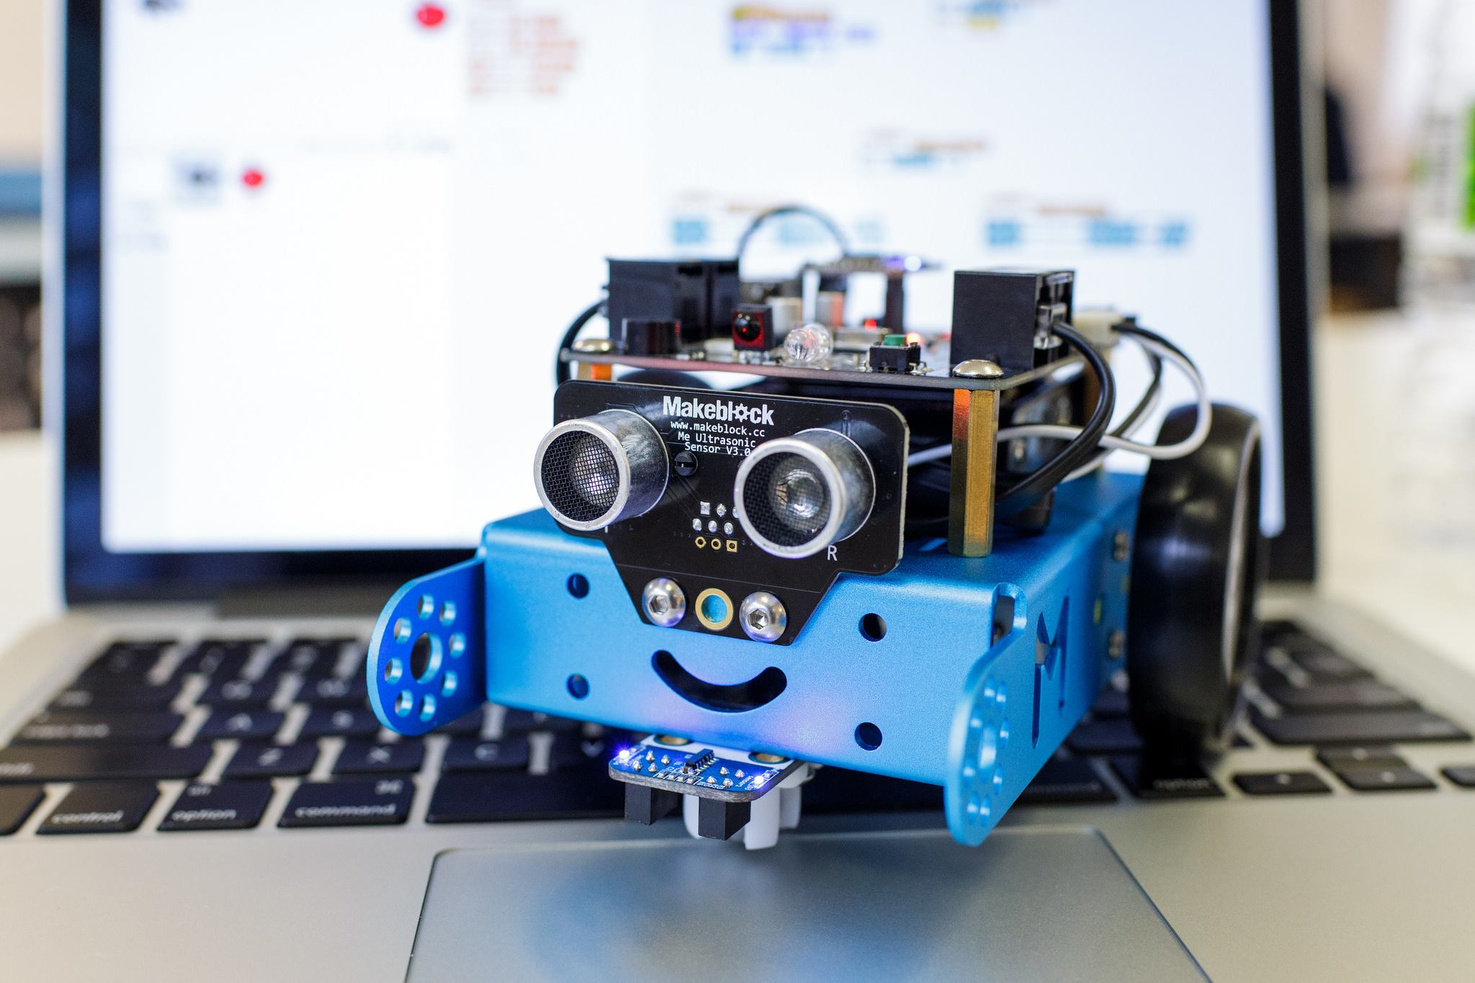



Тема:
РАЗРАБОТКА СОДЕРЖАТЕЛЬНОЙ ЧАСТИ АВТОРСКОЙ РАБОЧЕЙ ПРОГРАММЫ ПО РОБОТОТЕХНИКЕ В ЗАВИСИМОСТИ ОТ ОСОБЕННОСТЕЙ РОБОТОТЕХНИЧЕСКИХ КОНСТРУКТОРОВ
ИНФОСТРАТЕГИЯ
Сухаренко Данил Владимирович
Старший преподаватель кафедры ИКТО
ФГБОУ ВО СГСПУ, Россия, Самара
Учитель информатики, Самарский региональный центр для одаренных детей, Россия, Самара
AI Team Leader (AI algorithm developer),
Dorabot inc. (by Amazon inc.), China, Shenzhen
Researcher, College of Computer Science & Software Engineering (Artificial Intelligence), Shenzhen University (SZU), China, Shenzhen

Slide 2
Чем отличаются робототехнические конструкторы?

Slide 3
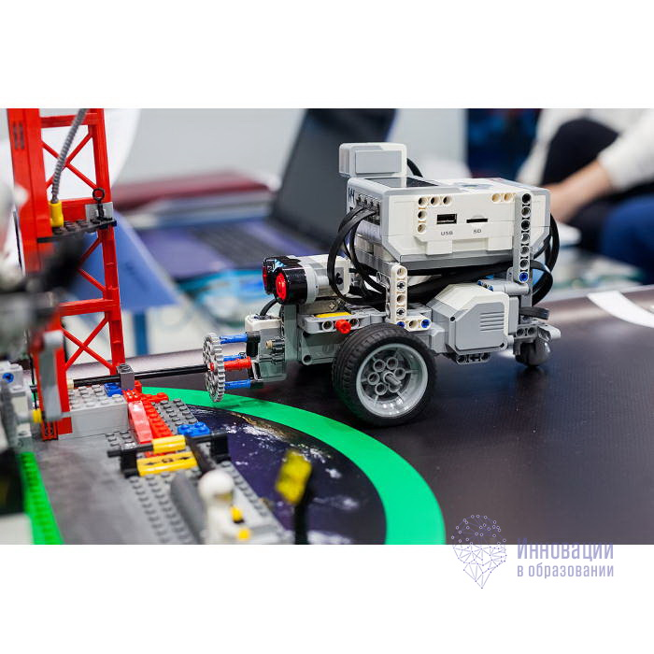
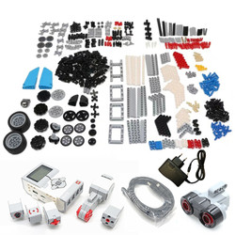
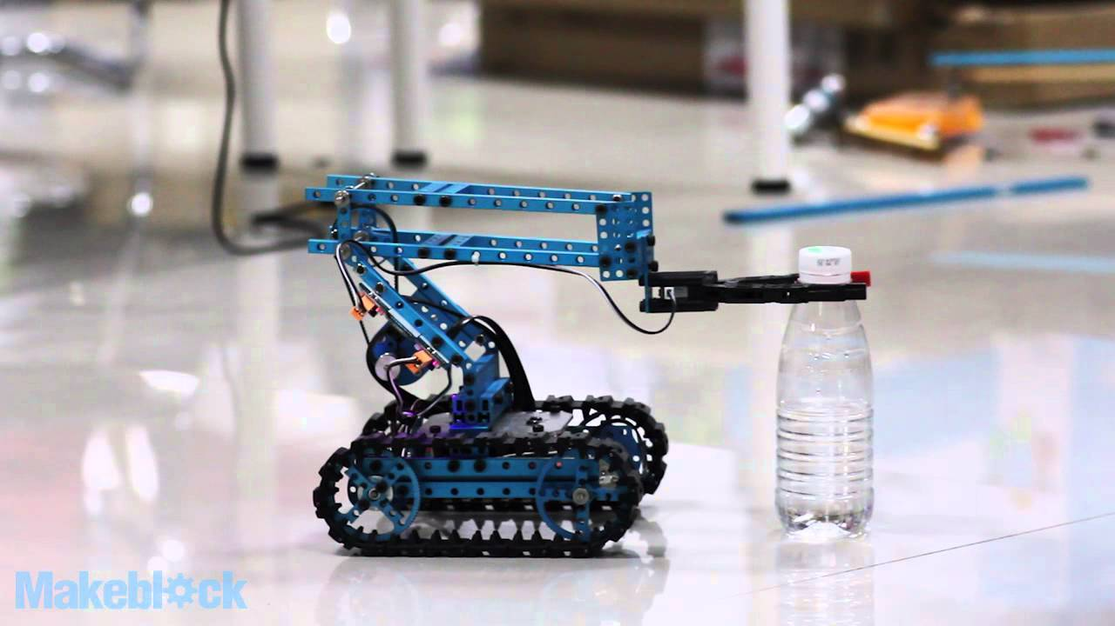
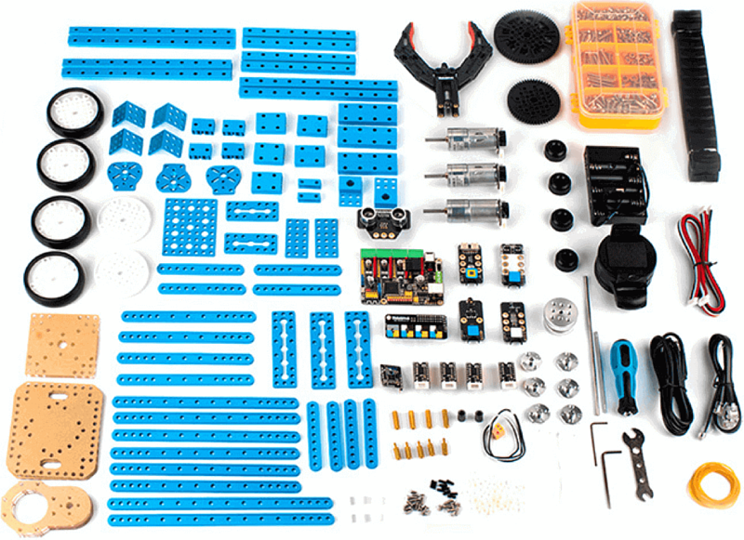
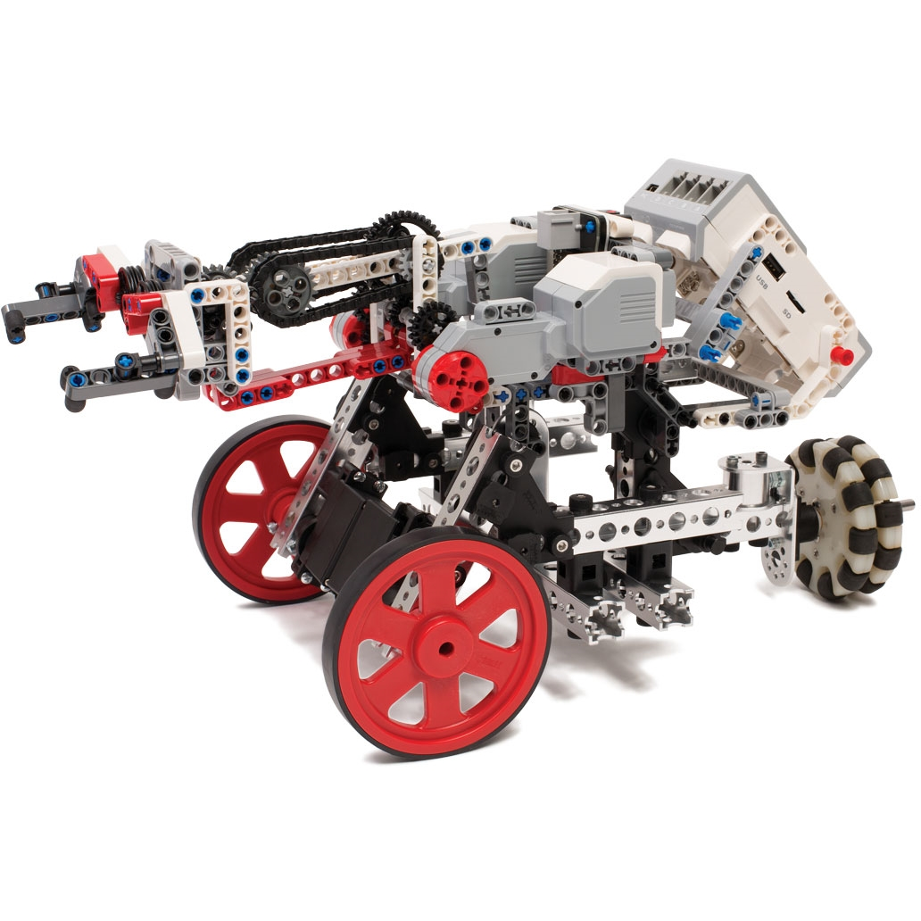
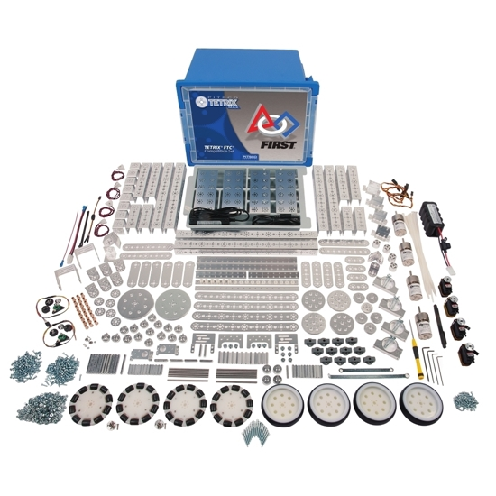
Пластик
Из чего собирать конструкции?
Особенность крепежа:
Металл
Материал конструктивных элементов набора
Комбинированный

Slide 4
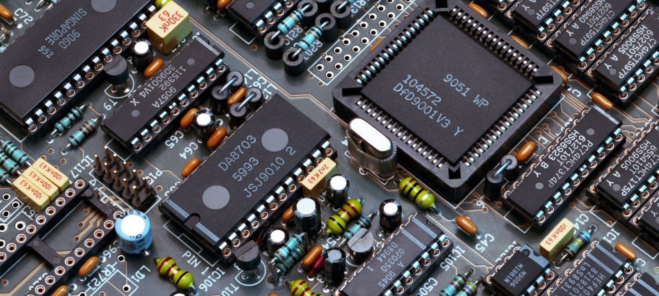
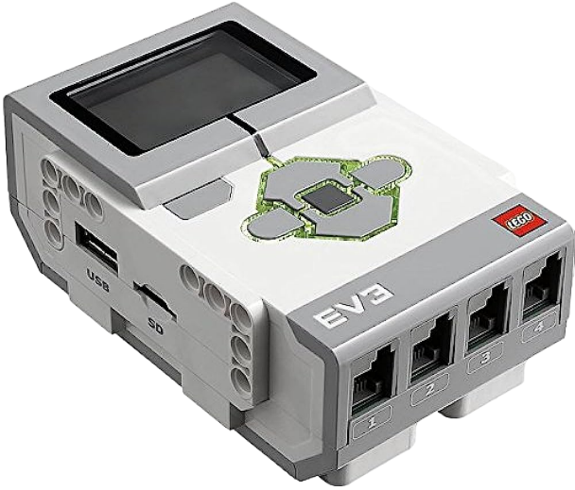
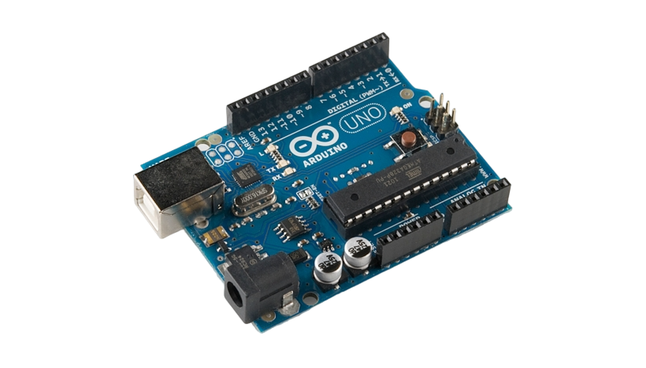
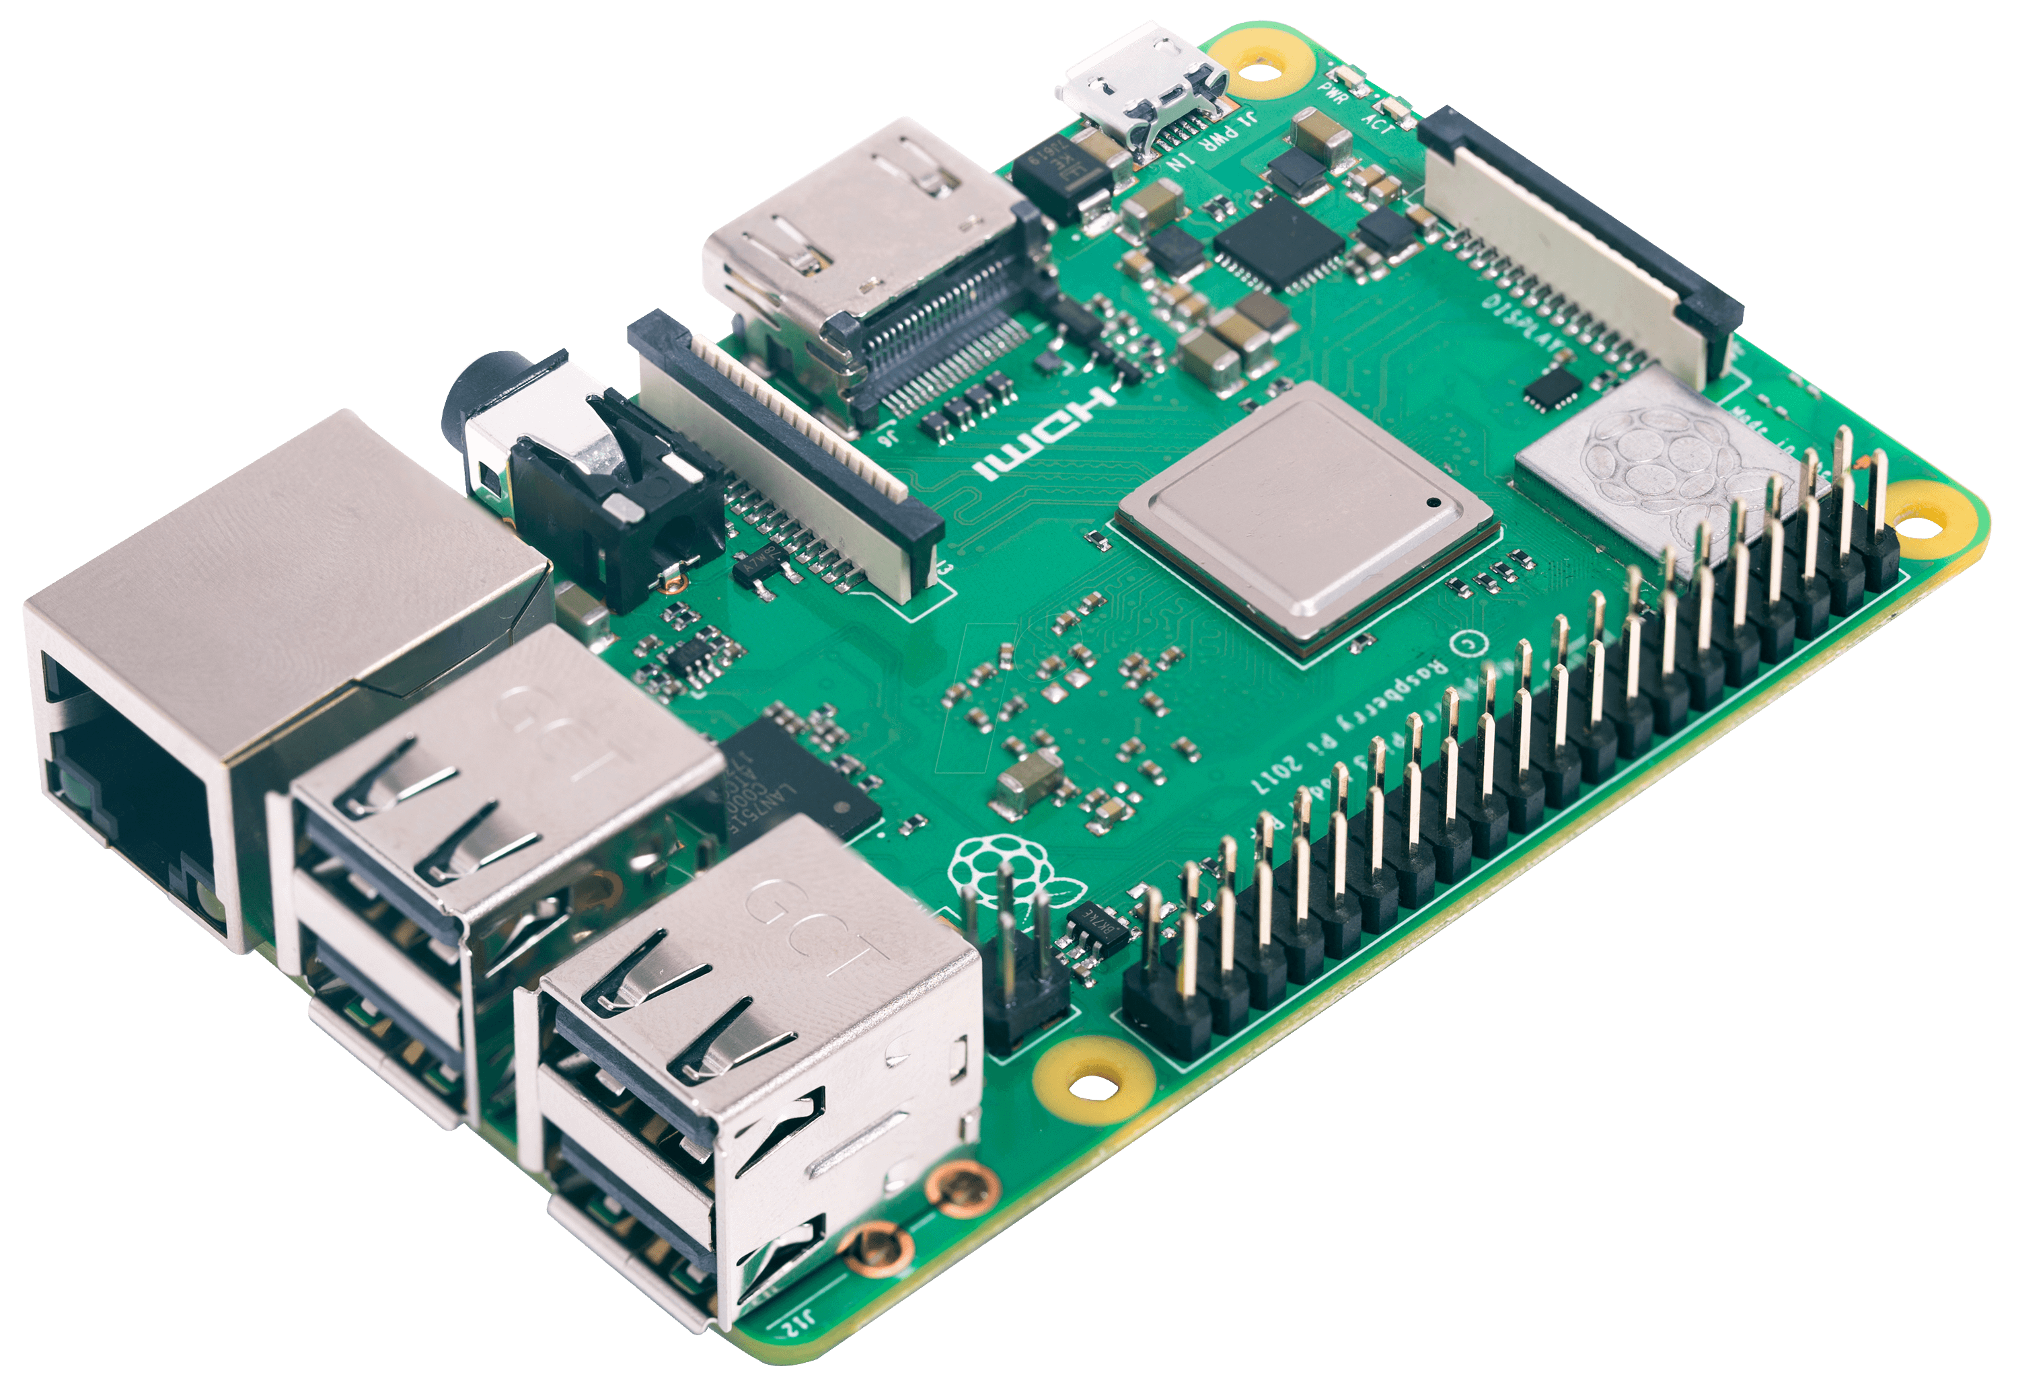
Закрытого типа
Периферия подключается через разъемы (пакетное управление)
Отличия контроллеров
Открытого типа
Периферия подключается непосредственно через разъемы и переходники
Мини-компьютеры
Периферия подключается непосредственно через разъемы и переходники, большая вычислительная мощность

Slide 5



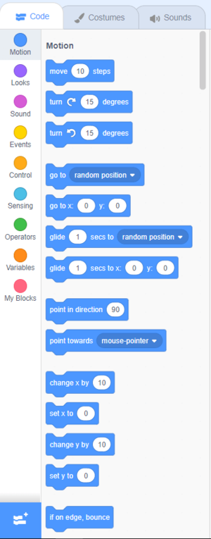
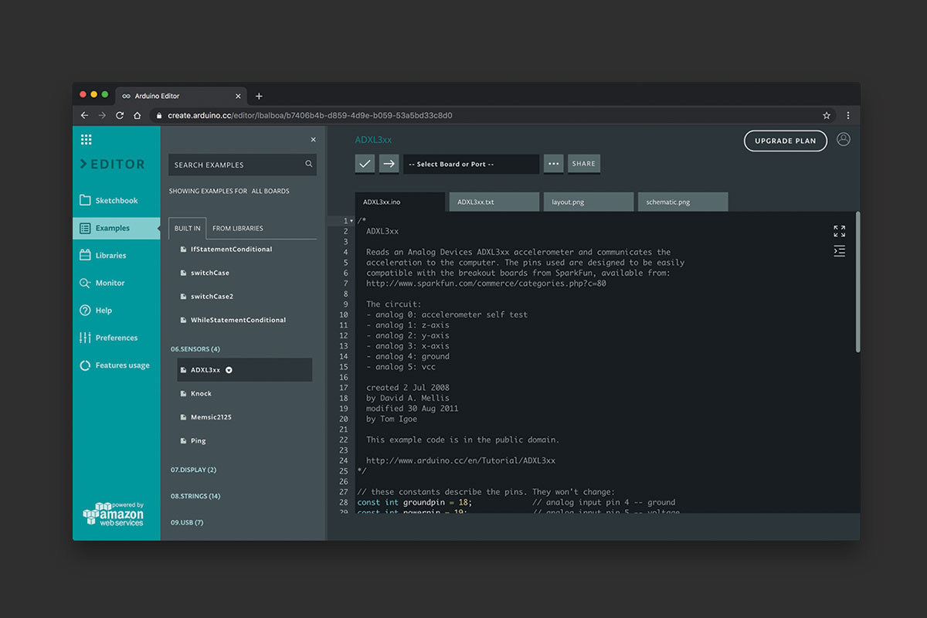
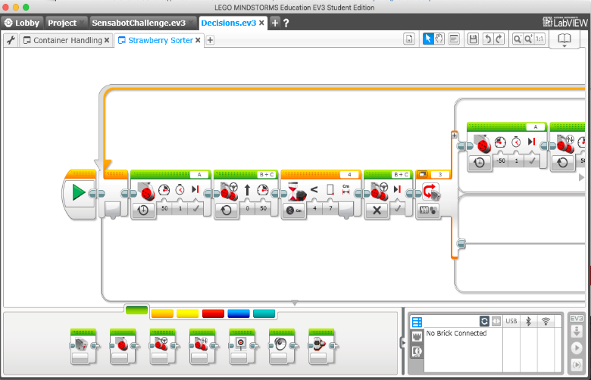
Особенность подключения и управления роботом
Способы программного управления собранным устройством
Блочное программирование, проводная и беспроводная загрузка программ
Блочное программирование на мобильных устройствах, беспроводное управление
Классическое программирование контроллеров, выбор соединения и управления

Slide 6
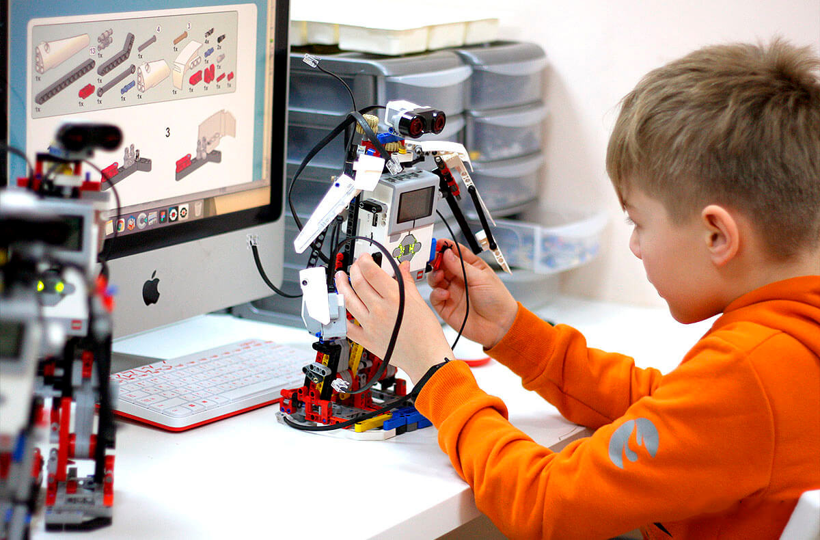
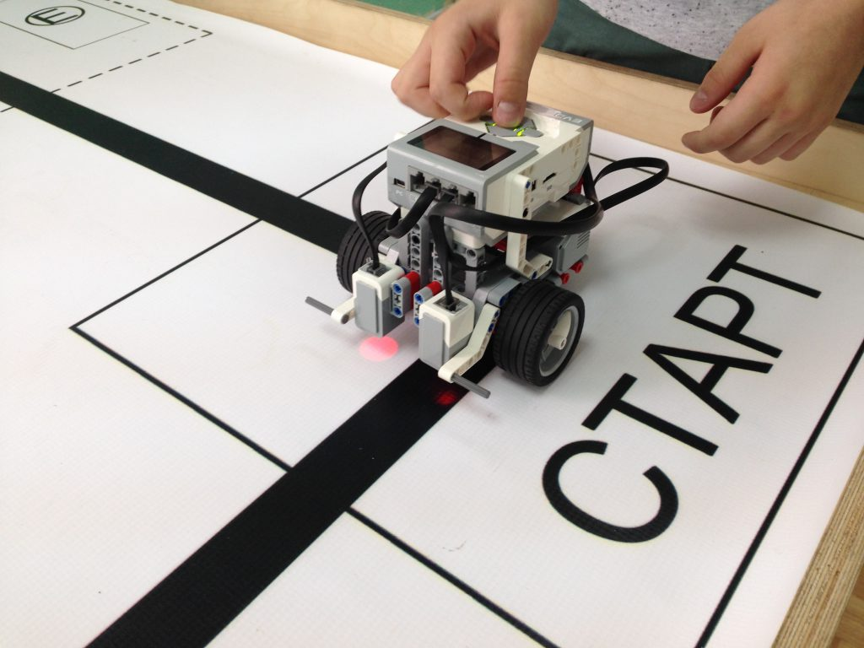
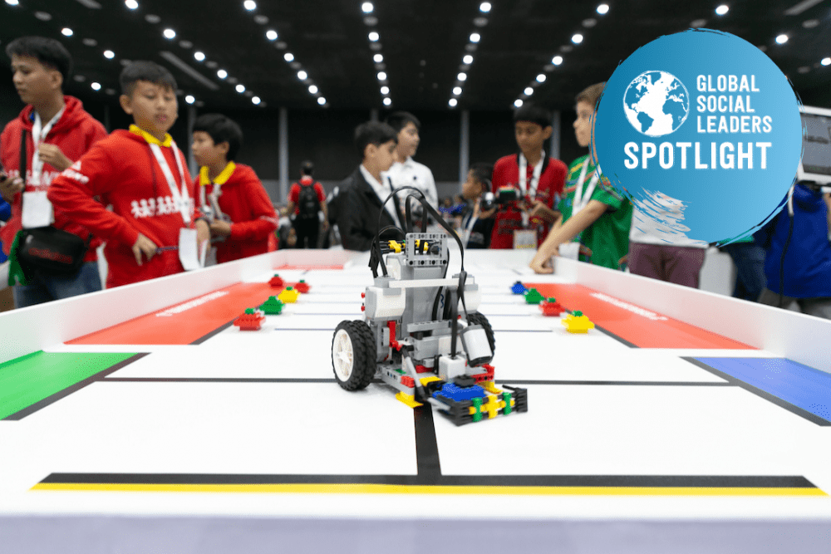
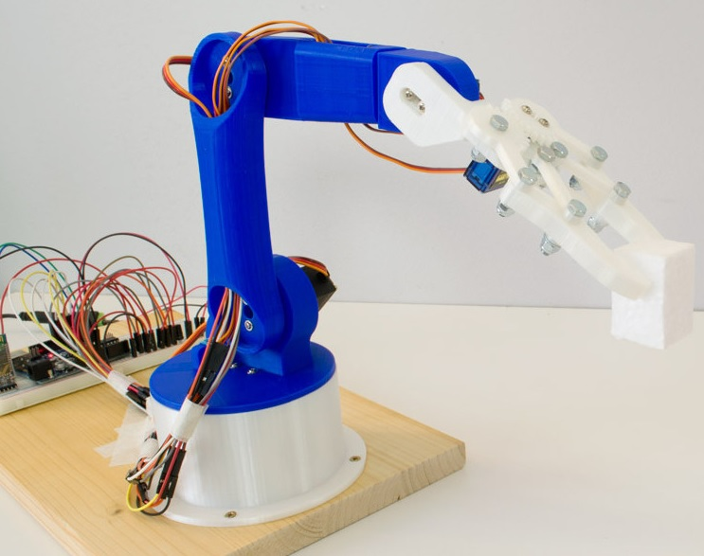
Какой робототехникой заниматься?
1 Подход
2 Подход
3 Подход
4 Подход
Заниматься чтобы заниматься
Заниматься соревнованиями
Заниматься соревнованиями
Заниматься творческими направлениями

Slide 7
Какие конструкторы популярны?

Slide 8
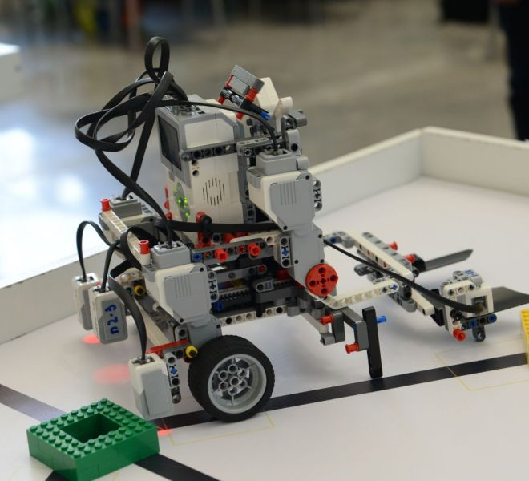
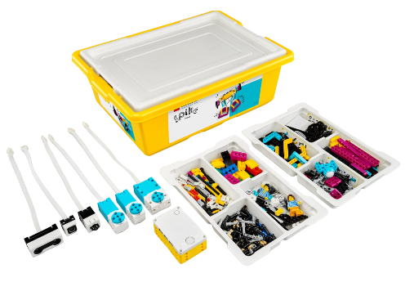
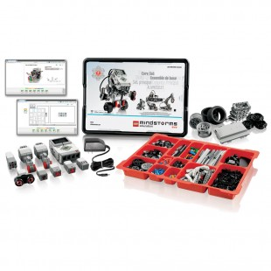
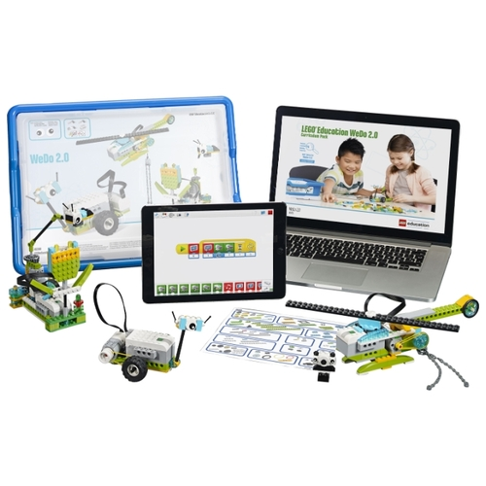
Самый простой и функциональный конструктор
Разновидности популярных конструкторов Lego
Lego Mindstorms spike
Lego Mindstorms NXT/EV3
Lego wedo /
wedo 2.0

Slide 9
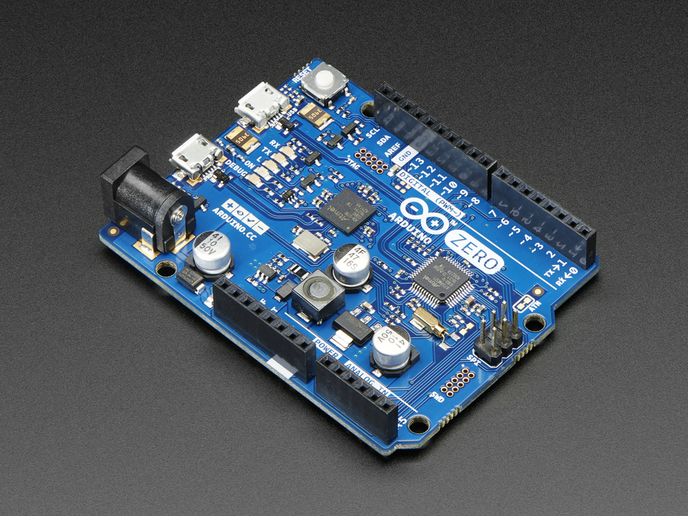
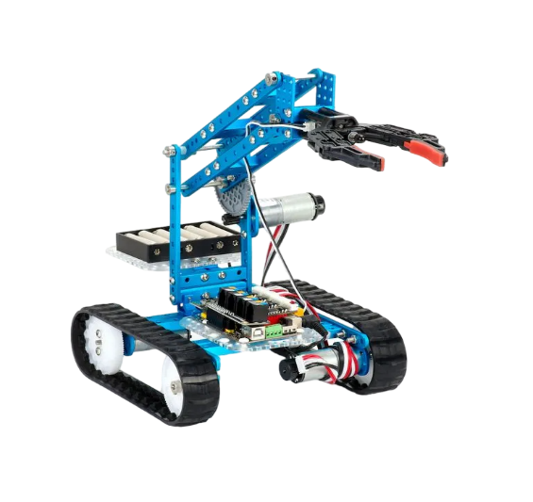
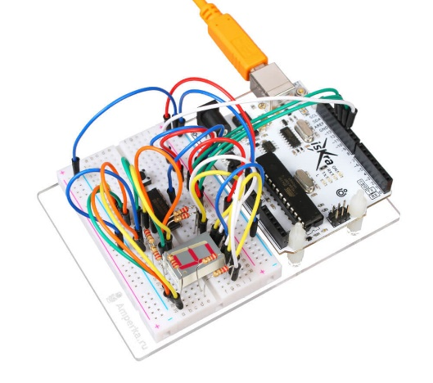
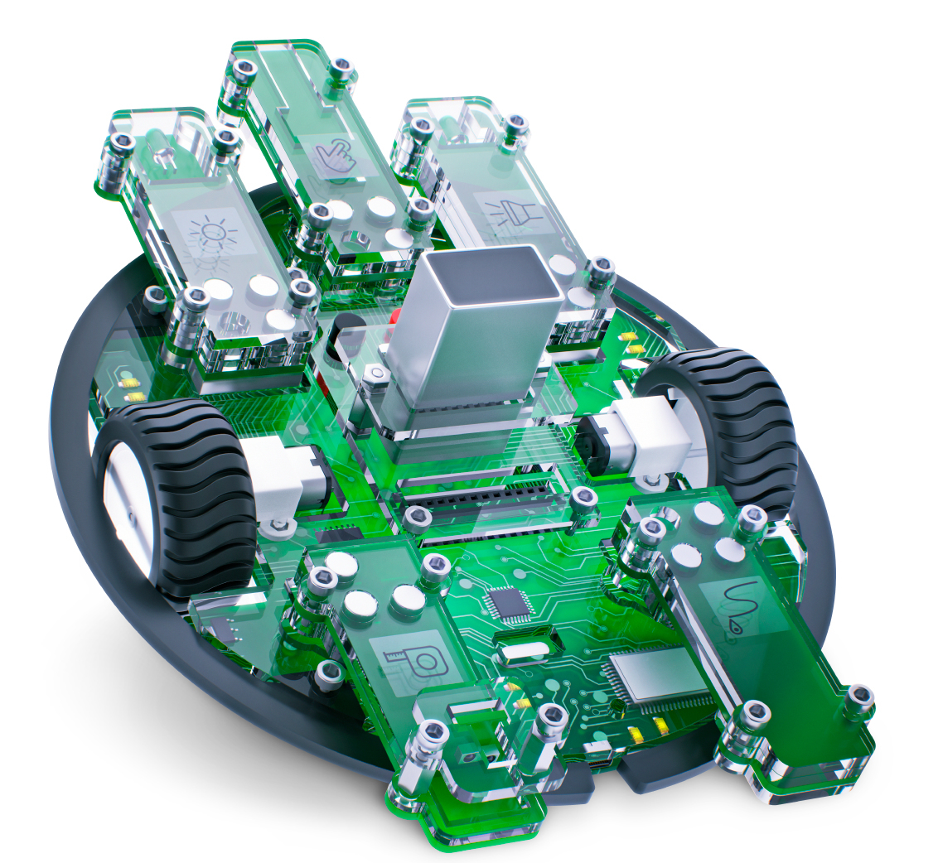
Золотая середина
Разновидности популярных конструкторов с контроллером на
AVR-архитектуре
Амперка
РОББО
Makeblock

Slide 10
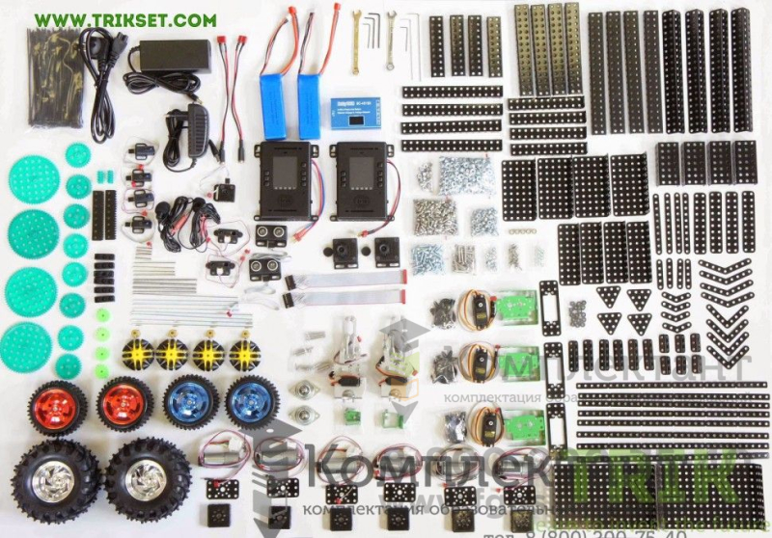
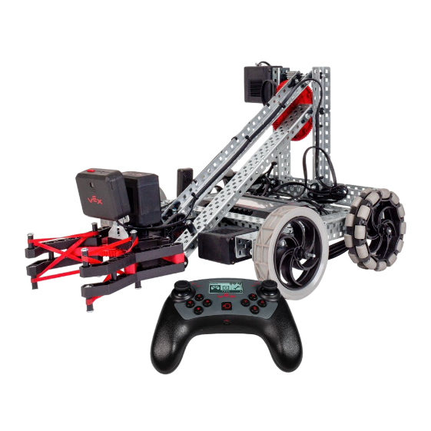
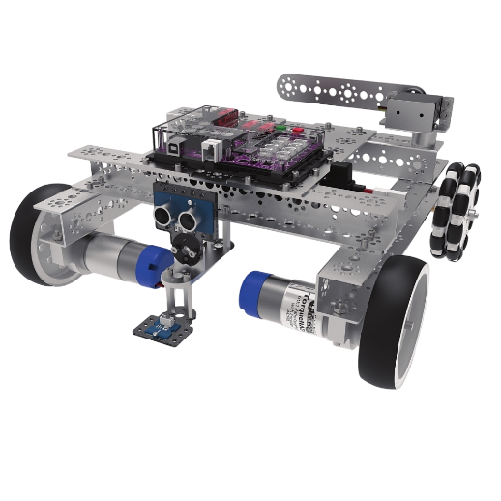
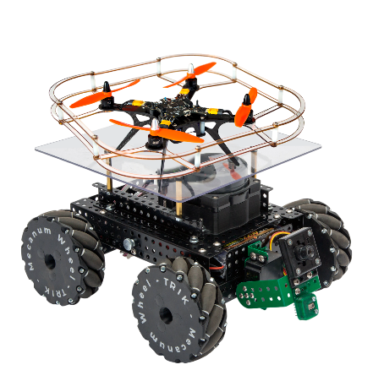
Функциональный подход к выбору набора
Разновидности популярных конструкторов с собственным контроллером (ARM) и большой ресурсной базой
Tetrix
Vex
Трик

Slide 11
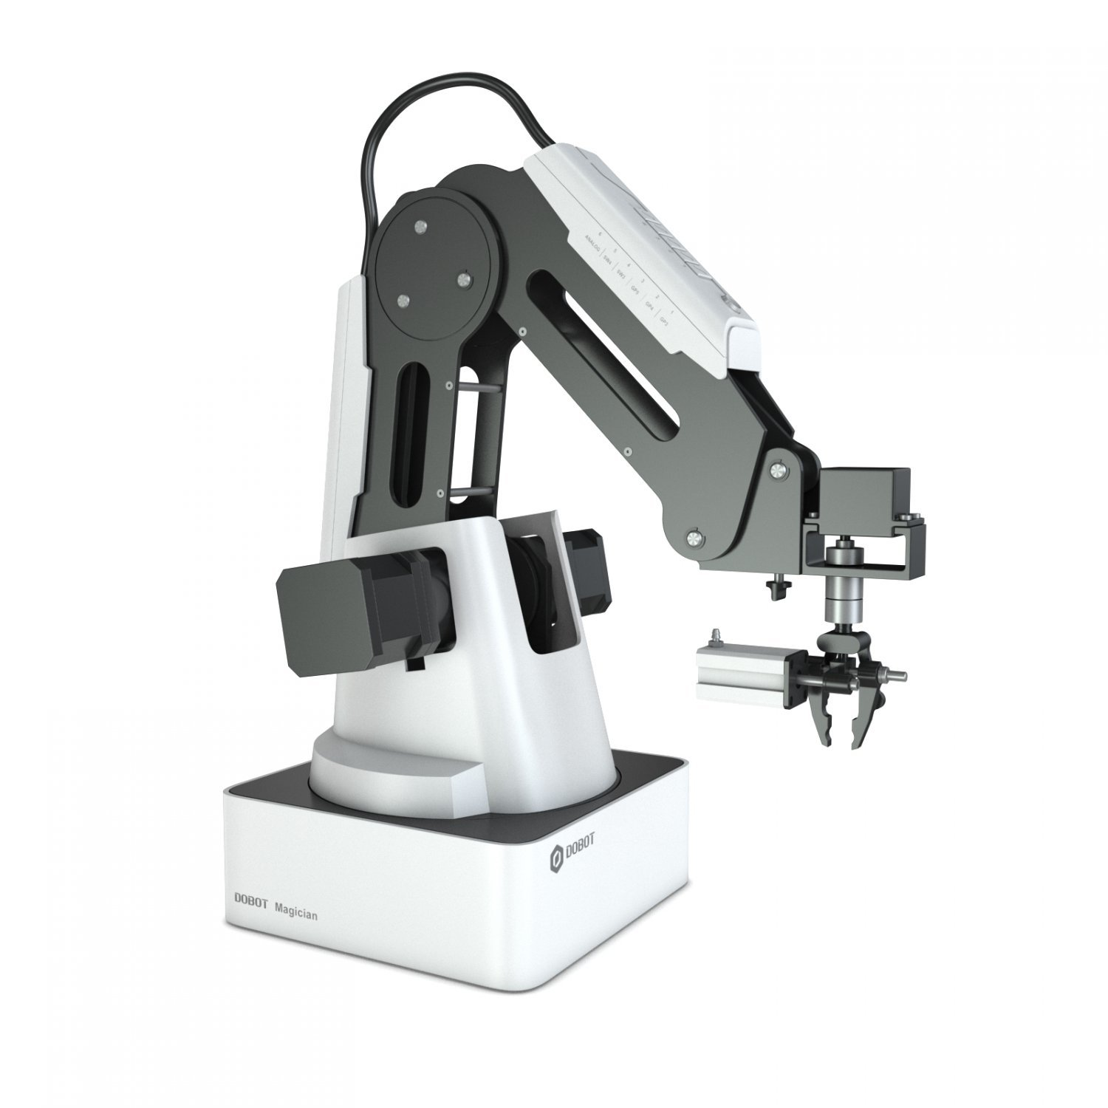
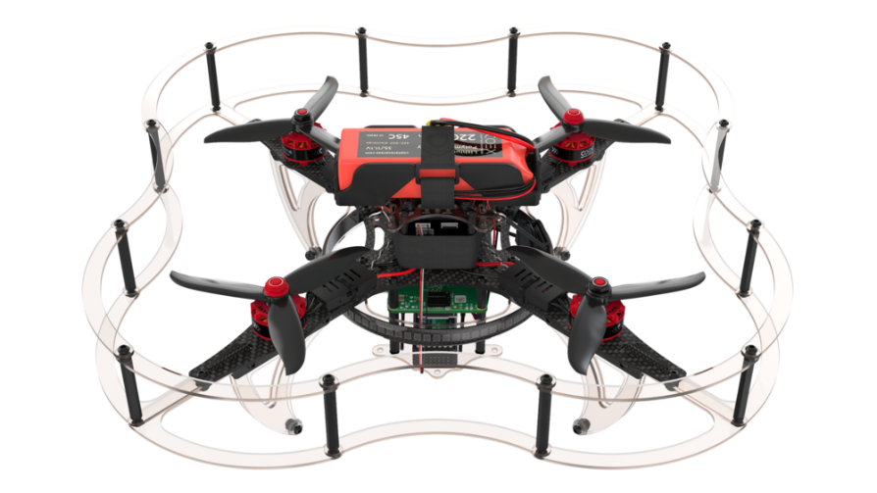
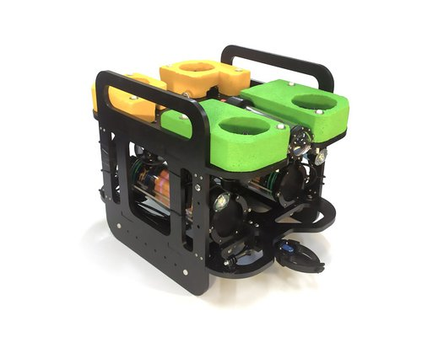
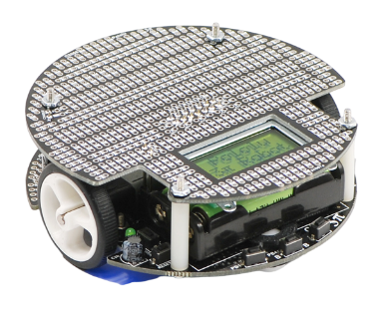
1 конструктор – 1 робот
Сборные наборы и комплекты для фиксированной разновидности роботов
Dobot magician
COEX Клевер
Middle
Pololu 3pi

Slide 12
Как программировать?

Slide 13
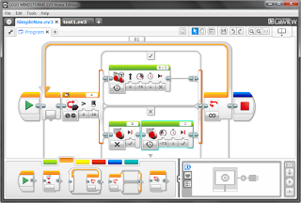
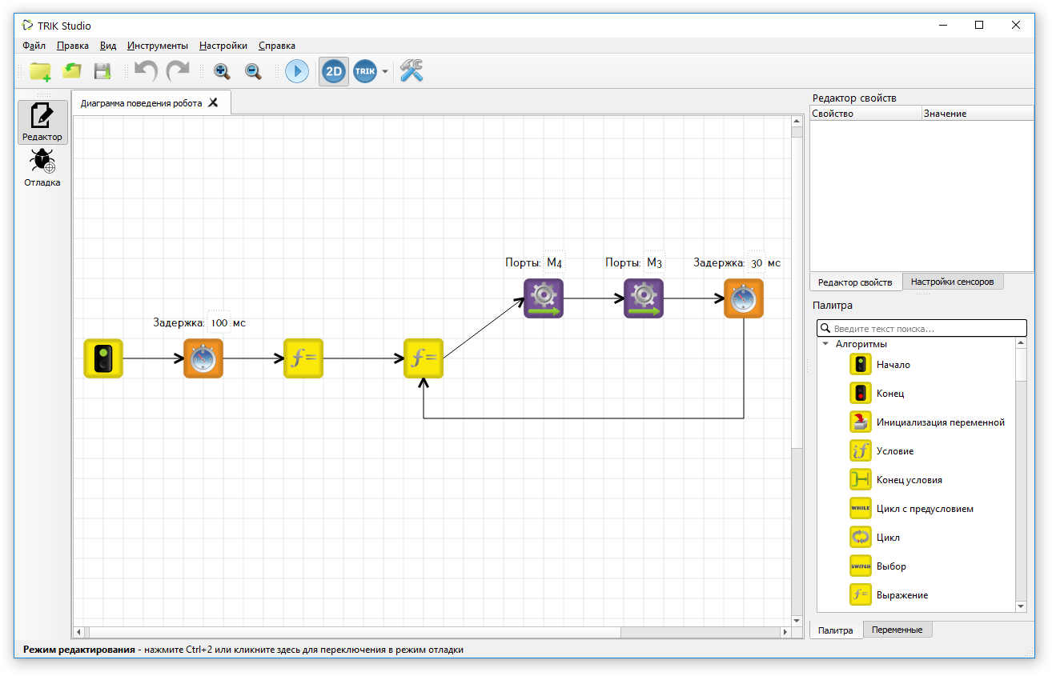
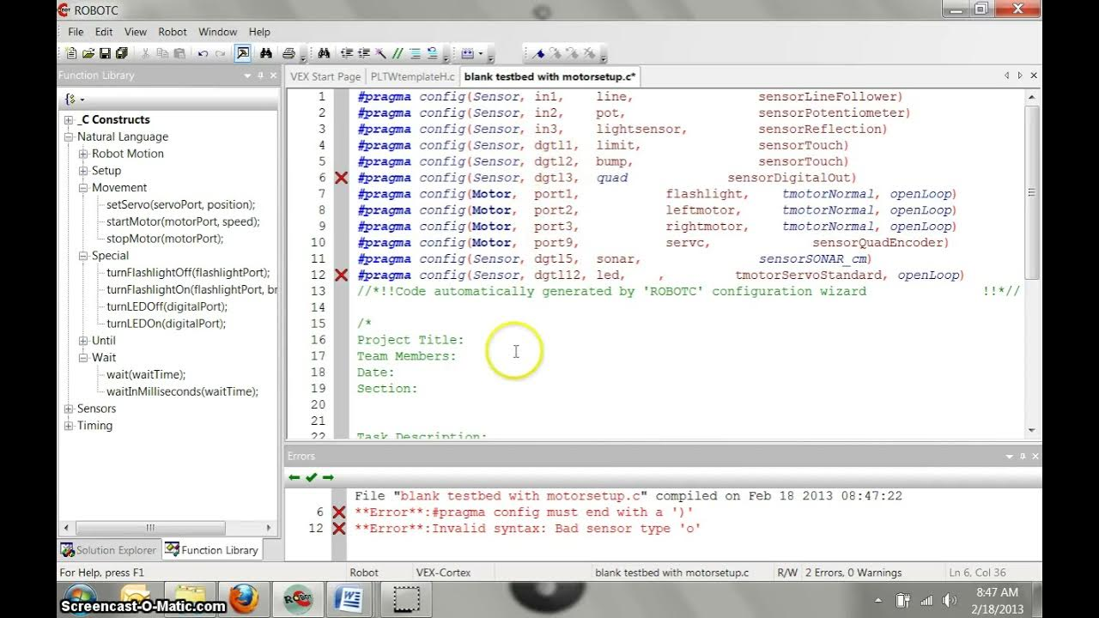
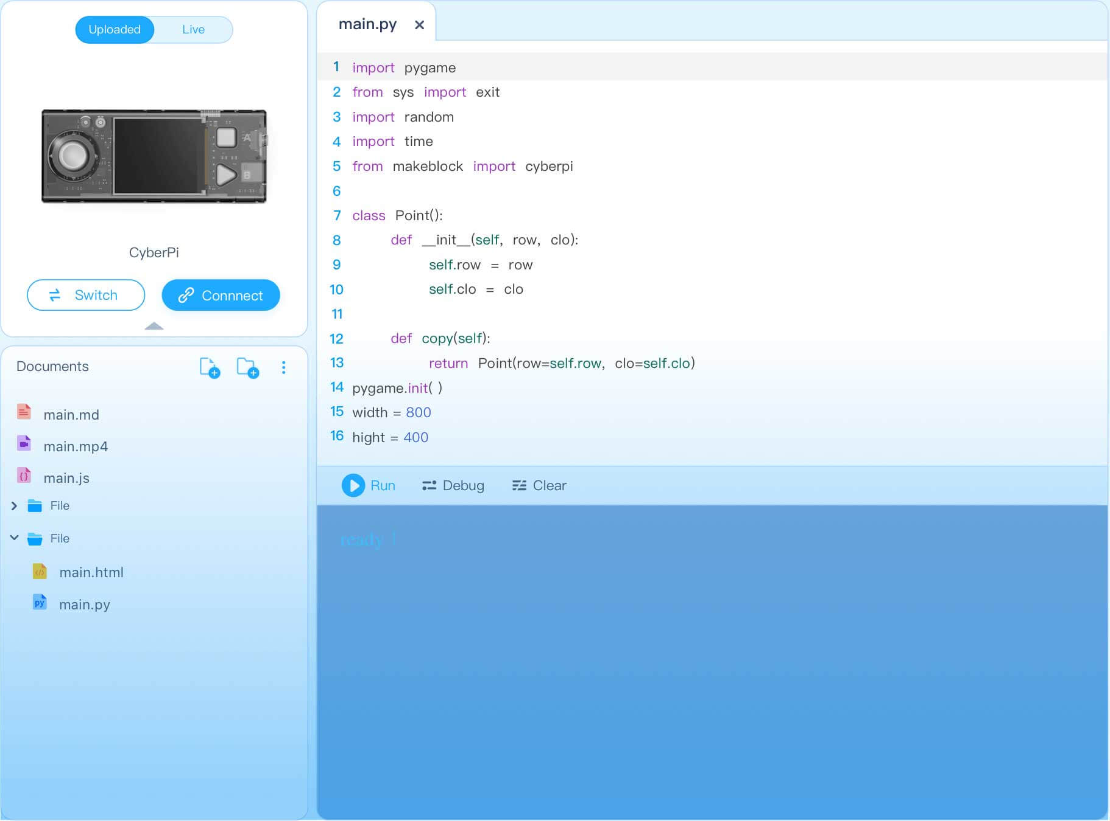
Популярные программные инструменты
Преобладает десктопное программное управление
Lego Mindstorms programming language
Trik Studio
Make Block
Python coding editor
RobotC
Arduino IDE

Slide 14
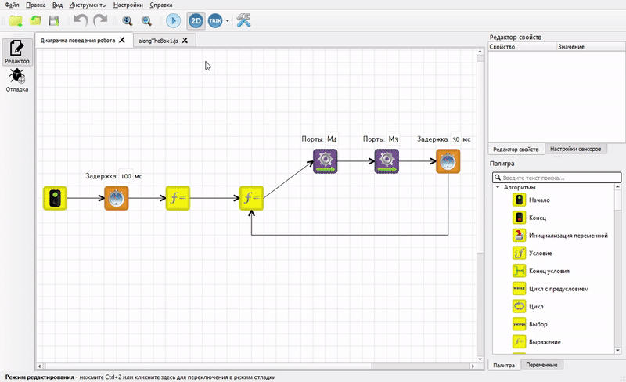
Симуляторы
Trik Studio
Возможность моделирования поведения базовых конструкций (двухмоторная тележка и простейшие роботы) с учетом реалистичной физики

Slide 15
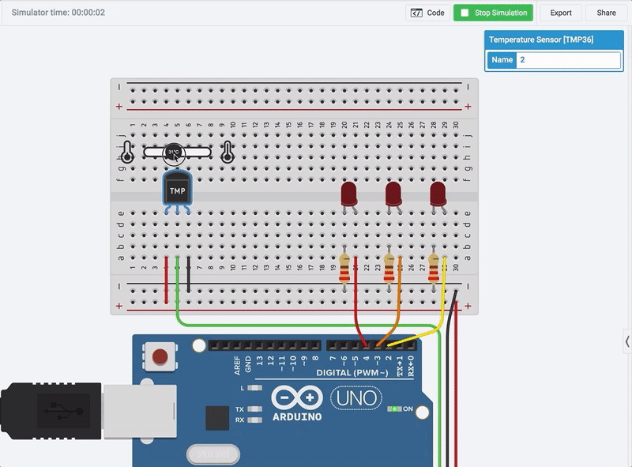
Симуляторы
Tinkercad
Возможность моделирования сборок из элементной базы Arduino, есть возможность совместной работы

Slide 16
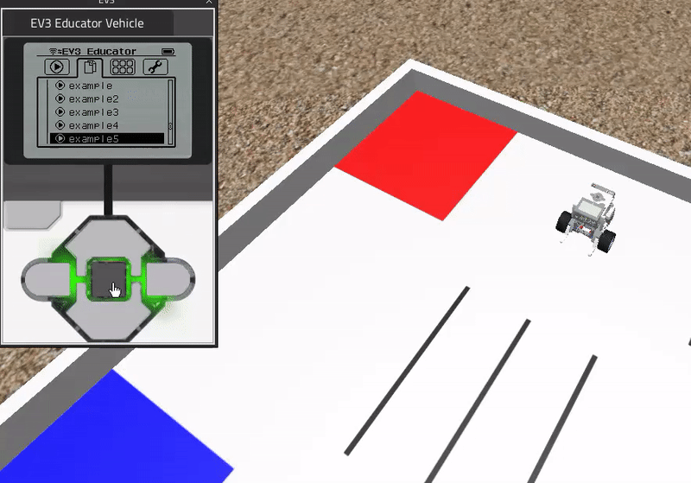
Симуляторы
Virtual robotics toolkit
Возможность моделирования сборок из конструктора LEGO, наличие 3D-платформы позволяет учесть поведение в трехмерном мире

Slide 17
Как строить обучение?

Slide 18
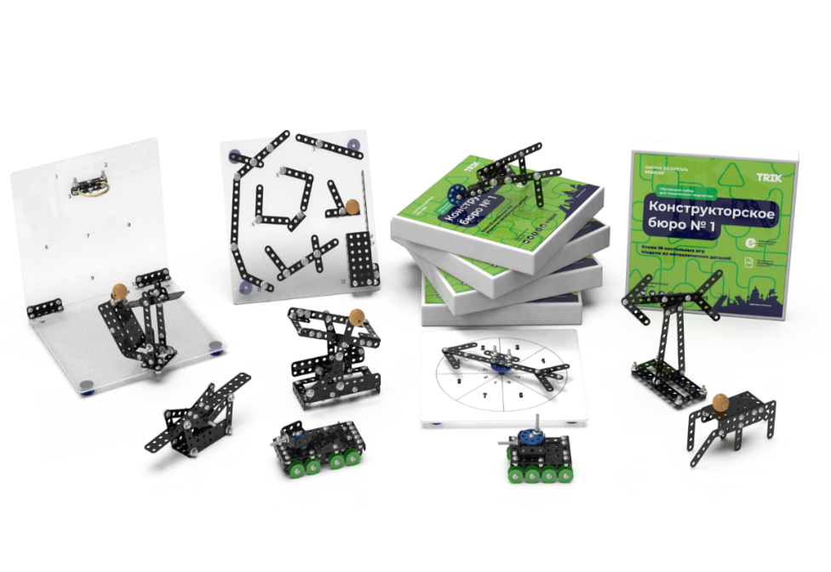
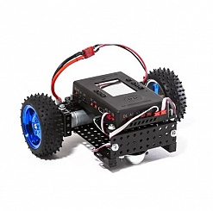
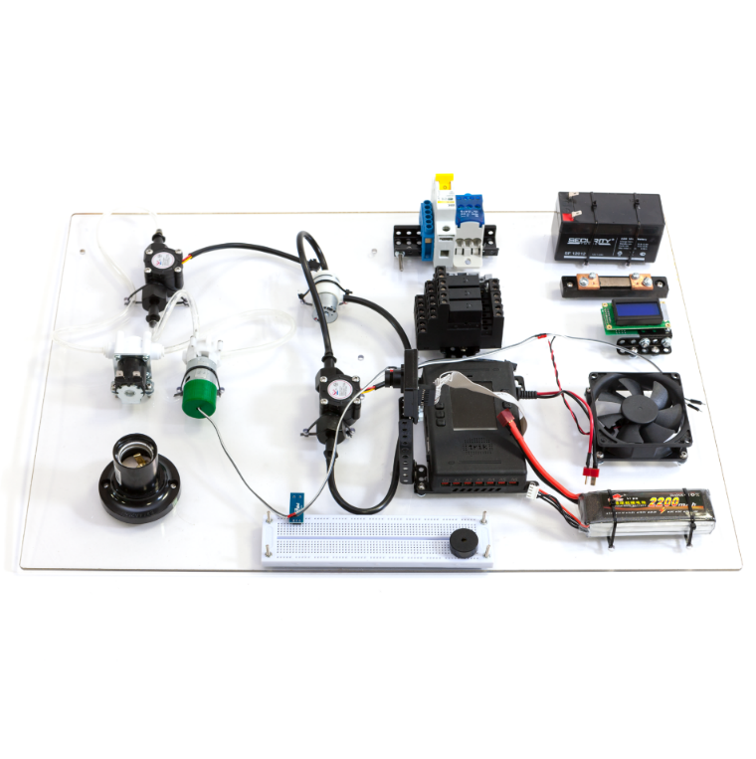
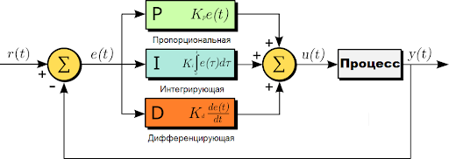
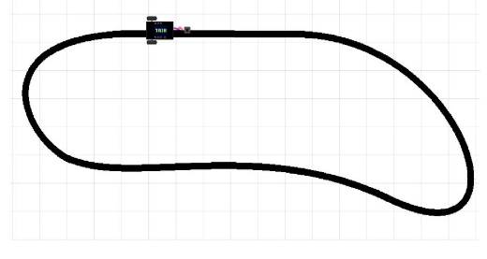
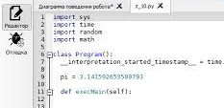
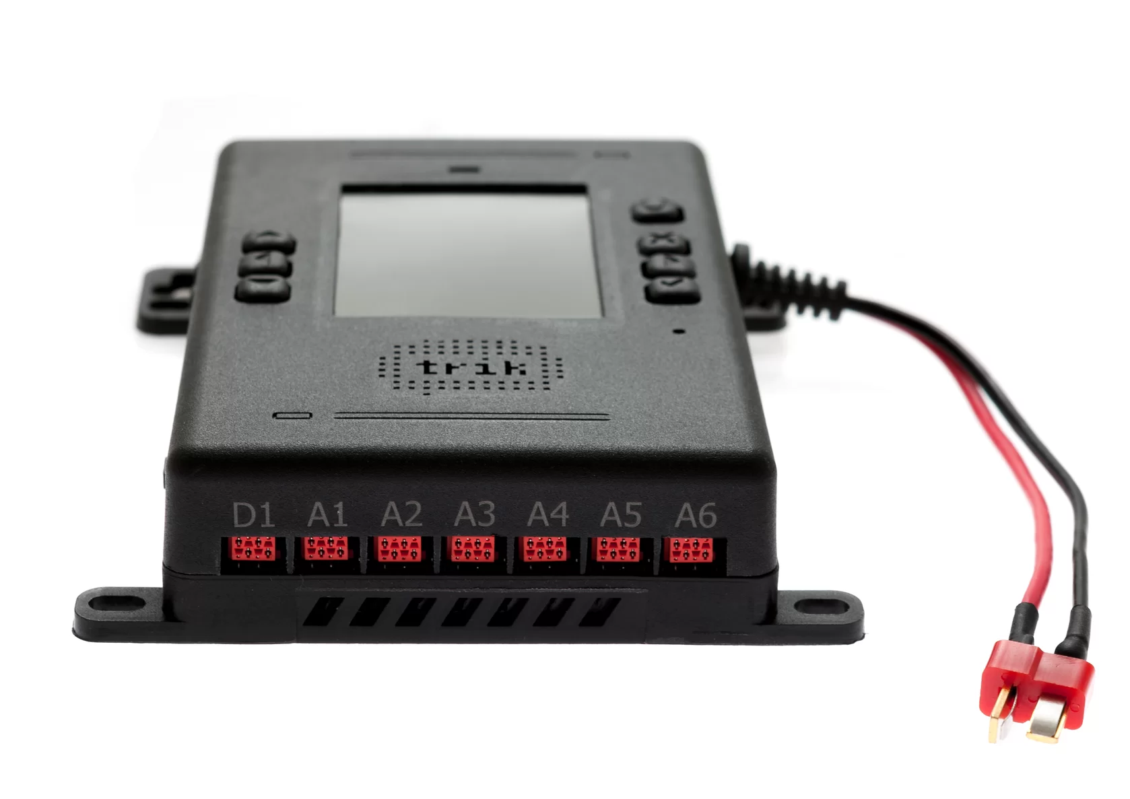
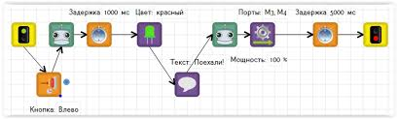
Элементы занятий
Контроллер и подключаемая периферия
Алгоритмы
управления
Механика и возможные варианты конструкций

Slide 19
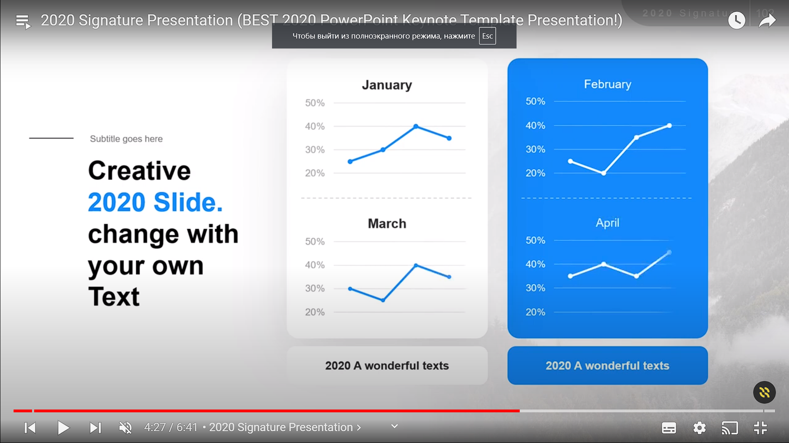
Амперка
РОББО
Makeblock
Подготовка к конференциям
(проектная деятельность)
Изучение дополнительных возможностей микроконтроллера
Построение программы для достижения максимального образовательного результата возможна только в рамках дополнительного образования
Построение программы
Поэтапное изучение микроконтроллера
Подготовка к соревнованиям мобильных роботов (robofest, робофинист и т.п.)

Slide 20
Тема:
РАЗРАБОТКА СОДЕРЖАТЕЛЬНОЙ ЧАСТИ АВТОРСКОЙ РАБОЧЕЙ ПРОГРАММЫ ПО РОБОТОТЕХНИКЕ В ЗАВИСИМОСТИ ОТ ОСОБЕННОСТЕЙ РОБОТОТЕХНИЧЕСКИХ КОНСТРУКТОРОВ
ИНФОСТРАТЕГИЯ
Сухаренко Данил Владимирович
Старший преподаватель кафедры ИКТО
ФГБОУ ВО СГСПУ, Россия, Самара
Учитель информатики, Самарский региональный центр для одаренных детей, Россия, Самара
AI Team Leader (AI algorithm developer),
Dorabot inc. (by Amazon inc.), China, Shenzhen
Researcher, College of Computer Science & Software Engineering (Artificial Intelligence), Shenzhen University (SZU), China, Shenzhen

